Slide 1
Pathologies infectieuses en Reproduction et chez le Poulain
Etat des lieux en Belgique
Dr. Jérôme PONTHIER
DVM, M. Sc., Ph. D., Diplomate ECAR

Slide 2
Plan de l’exposé
Généralités
Avortements et autres pathologies de la reproduction
Approche clinique
Avortement & placentite
Avortement & Virus Herpès
Avortement & Artérite Virale Equine
Avortement & Leptospirose
Avortement & Salmonella
Pathologies chez le poulain
Rhodococcus
Rotavirus

Slide 3
Généralités

Slide 4
Généralités
Quelques chiffres de Lexington (USA)
 | Etude 1 | Etude 2 | « Classement »
Anomalies placentaires Dystocie Gémellité Torsion cordon ombilical Avortement à Herpèsvirus Diarrhée fœtale Autres | 23,7% 19,5% 6,1% 4,5% 3,3% 2,7% | 18,8% 19% 6,2% 3,44% 4,1% <1% | 1 2 3 4-5 4-5 6

Slide 5
Généralités
3-5%
100%

Slide 6
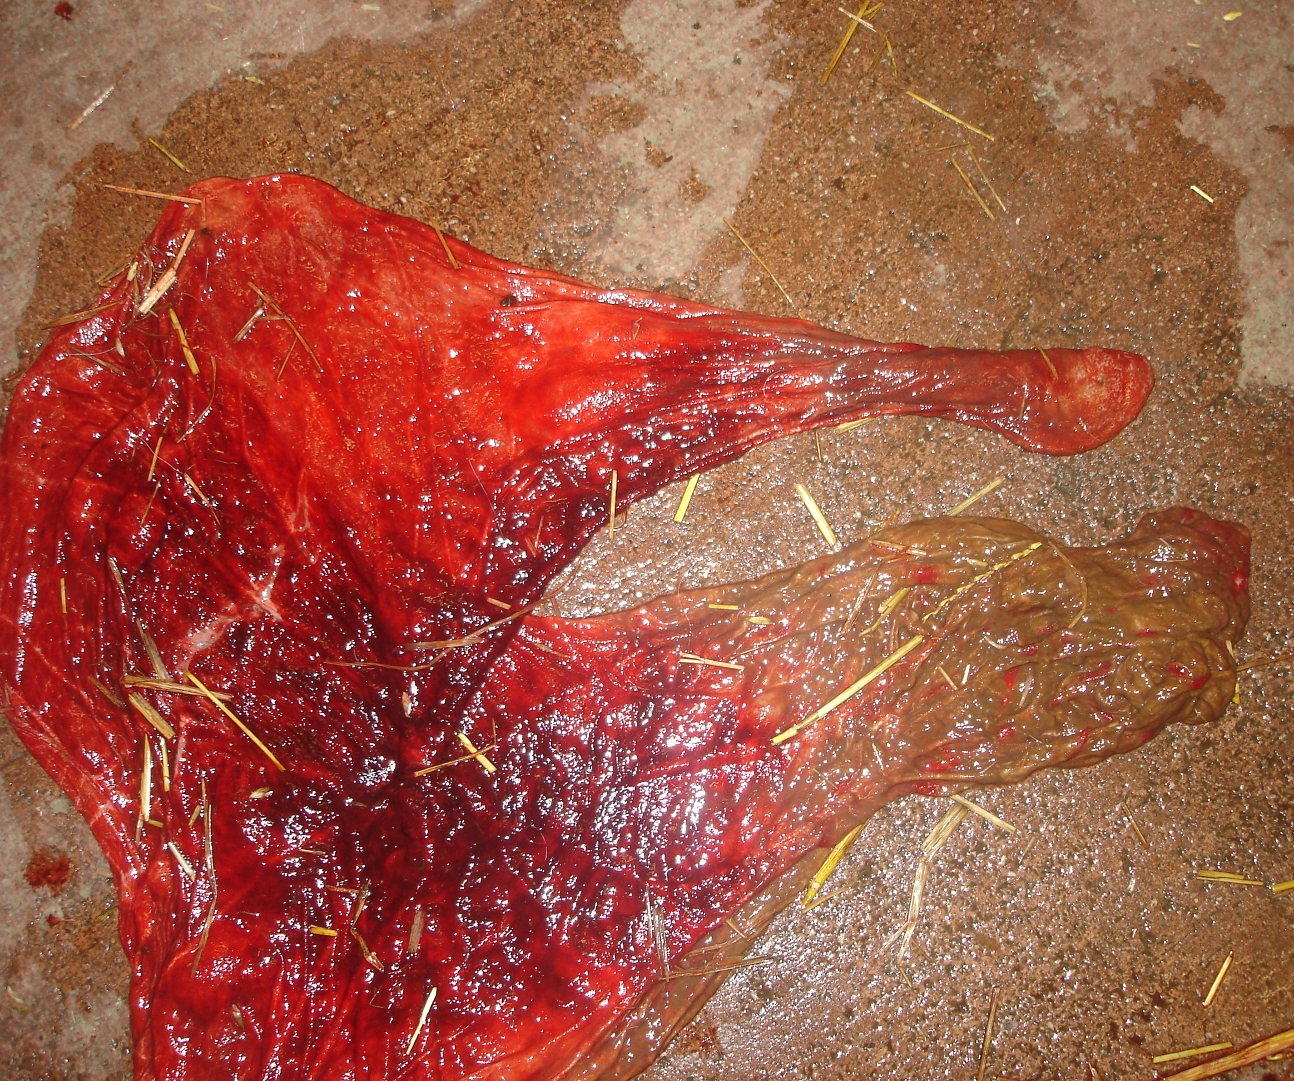
Généralités
Placentite/anomalie placentaire | Avortement viraux
Abattement chez la jument Fièvre chez la jument Hémato: WBC élevés parfois Lésions placentaires typiques (?) | Abattement chez la jument Fièvre chez la jument Hémato: variable Pas/peu de lésions macroscopiques
Peu de symptômes ou de signes qui permettent de poser un diagnostic de certitude définitif!

Slide 7
Généralités
Si je considère que l’avortement n’est pas viral | Si je considère que l’avortement est viral
+ pas de mesures contraignantes | isolement dans l’élevage Mesures contraignantes + réduction du risques de transmission dans l’élevage!

Slide 8
Généralités
Risques/bénéfice:
En l’absence de lésions claires excluant un avortement viral
En l’attente d’analyses prouvant le contraire
Contagiosité et principe de précaution:
Tout avortement doit être considéré comme viral pour limiter la propagation au haras

Slide 9
1. Avortements et autres pathologies de la reproduction

Slide 10
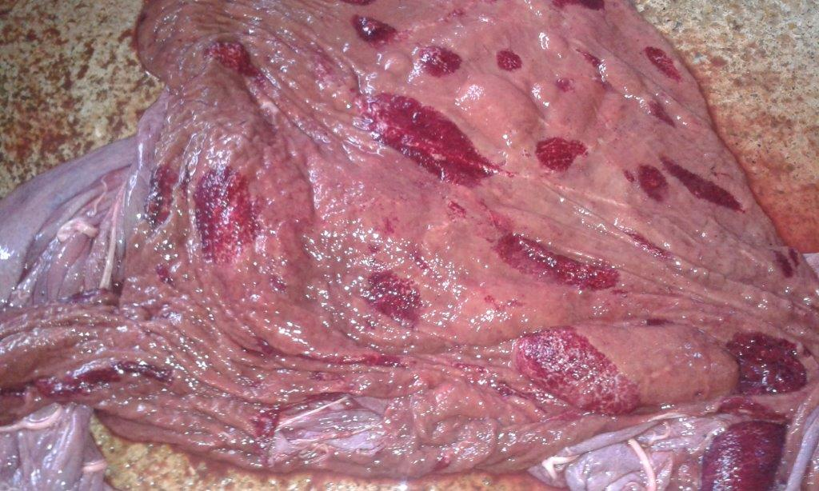
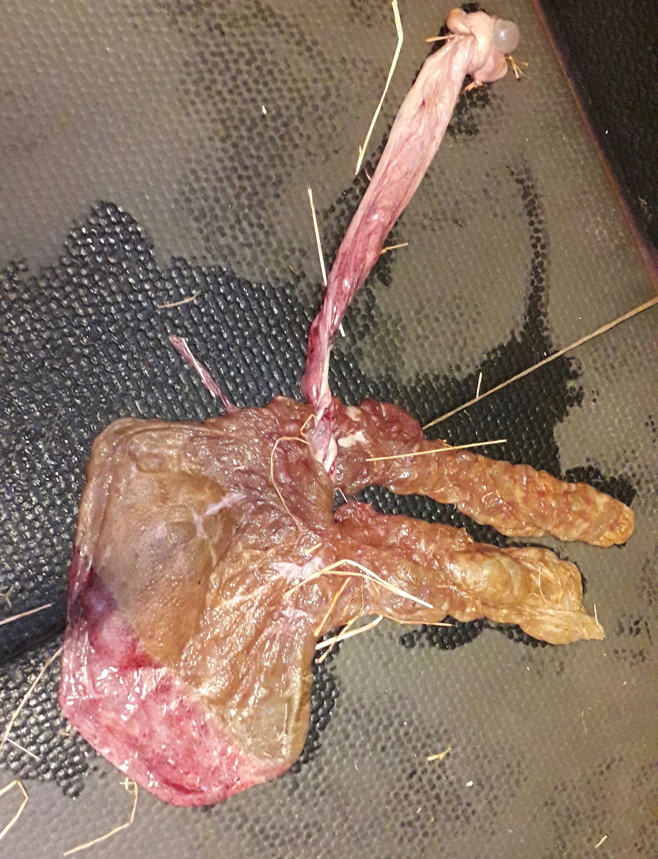
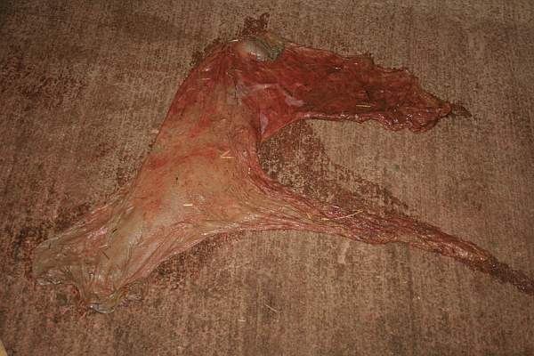
Avortements & placentite
Placentite:
Voie hématogène: rare
Voie ascendante:
Fin de la gestation chez la jument
Œstrogènes (conjugués):
Ouverture du col
Progestagènes:
Fermeture du col
Ouverture du col et colonisation du placenta
Placentite autour de l’étoile cervicale:
Strepto β hémo > Strepto zooepidemicus > Staph > E. coli
(parfois endométrite dormante présente après l’IA)
Insuffisance placentaire et avortement

Slide 11
Avortements & Virus Herpès
En Belgique:
Endémique:
A 2 ans, 80 à 90% des chevaux ont déjà été en contact avec un des 2 virus (EHV1 ou 4)
Flandre > Wallonie
Pas de mesure officielle de recherche du virus
Vaccination en Belgique
Pénurie de vaccins il y a 2-3 ans
Le vaccin ne protège pas à 100%:
En cas d’épidémie dans une écurie avec bonne couverture vaccinale 20% d’avortements (si non vaccinés, jusque 90%)

Slide 12
Avortements & Artérite Virale Equine
En Belgique:
Endémique:
Programme de dépistage:
Pour exportation hors Belgique: étalons (+juments productrices d’embryons)
Détection des séro-
Si séro+: recherche du virus dans le sperme
Résultats: 1 étalon sur 5 est séro+
Vaccination
Un vaccin existe: efficace surtout chez les séro- (qui deviennent donc séro+)
Utilisable, mais attention export

Slide 13
Avortements & Leptospirose
USA:
13% des avortements bactériens en région endémique
Europe:
% de séro+ de 1,5 à 37%
Mais peu de maladies déclarées
Relation séro+ et maladie?
Pas de mesure d’épidémio-surveillance
Pas de vaccin pour les équidés

Slide 14
Avortements & Salmonellose
Salmonella abortus equi
Associé à EHV?
Absente en Europe?
Dernière série de cas observée: Italia 2018, Croatie 1997, Italie 1982, Albanie, 1980
Commun en Afrique & Asie
Réapparition possible dans pays indemnes: Japon, Argentine,…
Pourrions nous la reconnaître si elle revenait?

Slide 15
 | Réfrigération | Congélation | Fixation formol 10%
Jument avortée | Sérologie couplées (2-3semaines intervalle) Ecouvillons utérins | Sérum
Troupeau en contact | Sérologie couplées (2-3semaines intervalle) | Sérum
Foetus | Foie, rein, poumon, cœur, rate, thymus, cœur, contenu gastrique | Foie, poumon, rate, thymus (pour recherche virale future) | Foie, rein, poumon, rate, thymus, cerveau, coeur
Annexes foetales | Allantochorion, liquide amniotique | Allantochorion (pour recherche virale future) | Allantochorion, cordon ombilical

Slide 16
 | EHV1 | EVA | Bactério | Histo
Allantochorion |  | X | X | X
Poumon | X | X | X | X
Foie | X | X | X | X
Rein |  |  | X | X
Rate |  | X |  | X
Contenu gastrique |  |  | X
Thymus |  | X |  | X
Coeur |  |  |  | X

Slide 17
2. Pathologies du poulain

Slide 18
Rhodococcus equi
Maladie émergente en Belgique?
Effet du réchauffement climatique: ce que nous savons de l’épidémiologie:
Sol sec
Prairie avec peu de couverture herbeuse
Corrélation entre acidité du sol et virulence de Rhodococcus equi
Température élevées
Pics de maladie lorsque la plupart des poulains de l’élevage ont entre 1 & 3 mois

Slide 19
Rotavirus
Etude Européenne:
Présent dans 40% des cas de diarrhée sur poulains < 3 mois
Différents sérotypes, variables selon les pays de l’UE
Détection & vaccination?

